Slide 1
Inerpreteren van een jaarversalg
J. Kamphuis AOC-Oost 2018

Slide 2
Plaats van de container
Kengetallen
Begroten en Budgetteren
Visie en strategie
Interpreteren van een jaarverslag
PvB werkprocessen
Financieel beleid opstellen
Financiële situatie bewaken en verantwoorden

Slide 3
DOEL van de lessenserie Interpreteren jaarverslag
Je kan de strategische doelen uit het jaarverslag halen
Je kan de kengetallen berekenen en interpreteren
Je kan strategische verbetervoorstellen doen die leiden tot een betere financiële situatie
Je kan een begroting maken van dit verbetertoestel
We hebben 5 weken
Beoordeling aan de hand van een verslag die je bij mij inlevert
Wikiwijsnr. 1174748

Slide 4
Hoe zit het verslag eruit?
Correcte berekening van de kengetallen
De financiële situatie is correct en logisch geïnterpreteerd
Zijn de strategische verbeterplannen ook echte oplossingen voor de gesignaliseerde problemen
Zijn de strategische plannen correct uitgewerkt in een begroting en een voorlopige balans
Zijn de kengetallen voor de nieuwe situatie correct uitgewerkt

Slide 5
Doel van deze les
Opfrissen van kennis

Slide 6
Wat gaan we deze les doen?
Stukje theorie
Inerpreteren van de jaarverslagen kinderboerderijen

Slide 7
Balanced scorecard
Hulpmiddel;
Het is een hulpmiddel voor een manager.
Niet alleen de financiële resultaten zijn belangrijk maar ook andere parameters zijn belangrijk voor een goed lopend bedrijf

Slide 8
Balanced scorecard
Financieel
perspectief
Klant
perspectief
Visie en
missie
Interne
processen
Leren en
innoveren
Notes:
Voor het eerst gepubliceerd in 1992 door Robert Kaplan en David Norton. Zij schreven in 1996 het boek “The Balanced Scorecard”. Het is een methode voor Performance Management (prestatiemanagement).

Slide 9
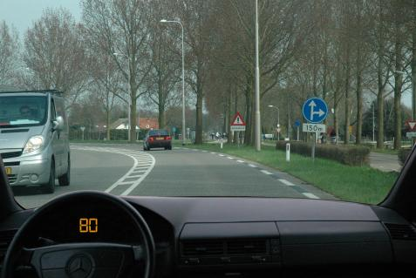
Balanced scorecard van auto
Verkeer
Snelheid
Reisdoel
Route
Techniek

Slide 10
Financiële strategie ontwerpen
Pak de jaarverslagen van de kinderboerderijen erbij
Wikiwijsnr. 117474
Bereken de kengetallen
Geef een uitleg v/d financiële situatie
Bedenk een nieuwe strategie
Maak een begroting op basis van de nieuwe strategie
Bereken de kengetallen opnieuw om te laten zien wat er verbeterd is

